Slide 1

PROGRAMMATION AVANCÉ
D’AUTOMATES
Stage réalisé dans l’entreprise AIM
12/04/2021 au 18/06/2021
Maitre de stage : Mr. Guy POUJOULAT
Tuteur enseignant : Mr. Philippe NAVARO
Adresse de l’entreprise : 21, Avenue de la Plaine Fleurie 38240 MEYLAN–FRANCE

Slide 2
Sommaire
Introduction
Description du projet
Matériels
PLANNING
ARchitecture génrale De la carte UC-Pla
Processeur
Convertion des données numeriques et analogiques
Description Entrées/sorties
Conception de l’interface homme-machine
réalisATION du banc essais
Conclusion

Slide 3
Histoire de enterprise
Pionnières à inovallée : 1977
Depuis 1994 : une SRC (Société de Recherche sous Contrat)
rapidement imposée comme un des leaders mondiaux en actionneurs contrôlables
développer rapidement une solution mécatronique adaptée aux besoins

Slide 4
Economie de l’entreprise
Domaines des Actionneurs et des Capteurs pour des fonctions Mécatroniques et de Détection, en réalisant des produits, des projets, des formations en :
Actionneurs : Actionneurs, moteurs, transducteurs, basés sur les effets piézoélectriques, magnétiques, magnétostrictifs, magnéto rhéologiques, ultrasonores pour : positionnement précis ou/et rapide, amortissement, génération de vibrations, émission acoustique ...
Capteurs : Capteurs magnétiques, magnétostrictifs, piézoélectriques & électronique pour mesure de : force, couple, vitesse, position, ... notamment des mesures de type sans contacts.
Systèmes mécatroniques : Mécanismes asservis à plusieurs degrés de liberté, Electronique ; Micro / nano positionnement, Scanning ; Contrôle actif de vibrations, Assistance vibratoire ; Electro-vannes ; Injecteurs
Systèmes de détection : Contrôle santé de structures ; Contrôle non destructifs ; Détection à distance ; localisation sans fil ; Mesures sans contacts
Domaine d’application : spatial, aéronautique, optronique, productique, micro systèmes médicaux, transport.

Slide 5
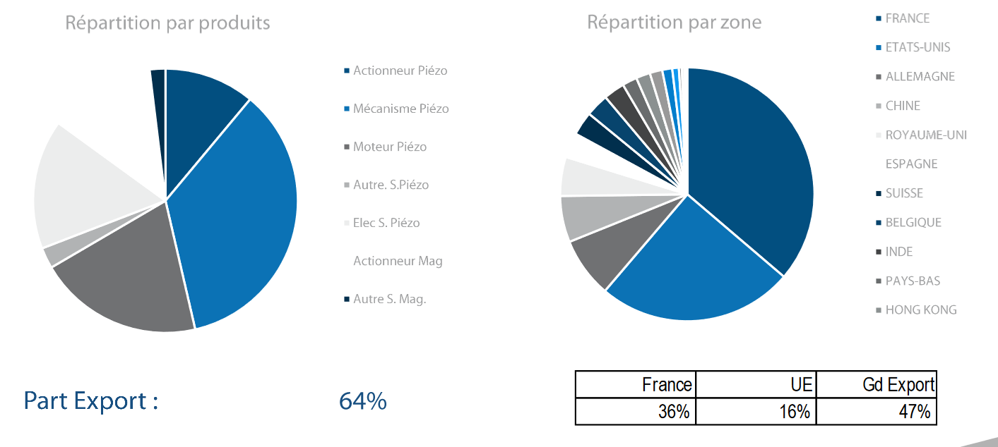
Economie de l’entreprise

Slide 6
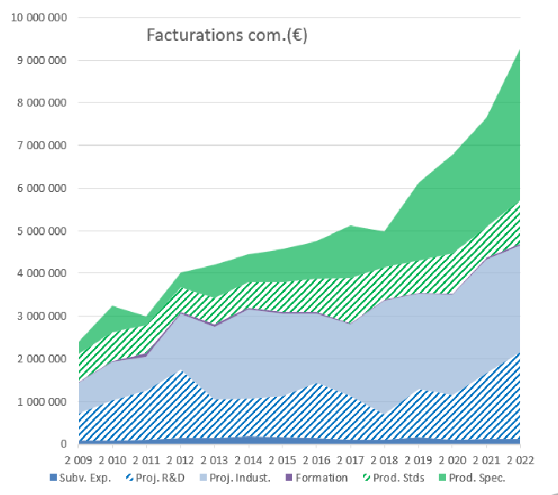
Economie de l’entreprise

Slide 7
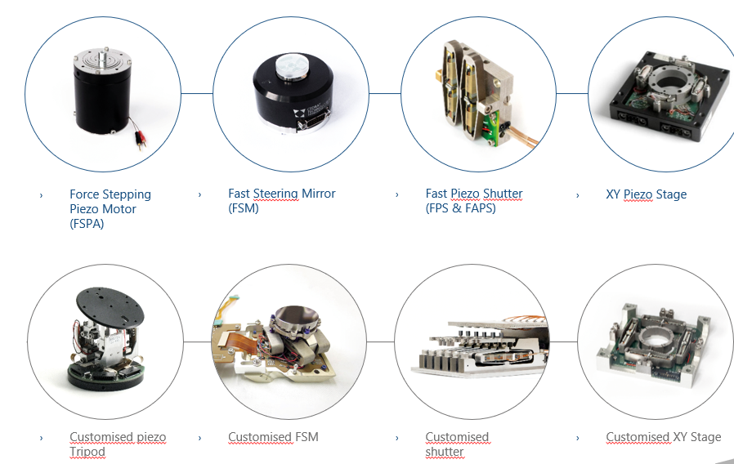
Présentation des produits

Slide 8
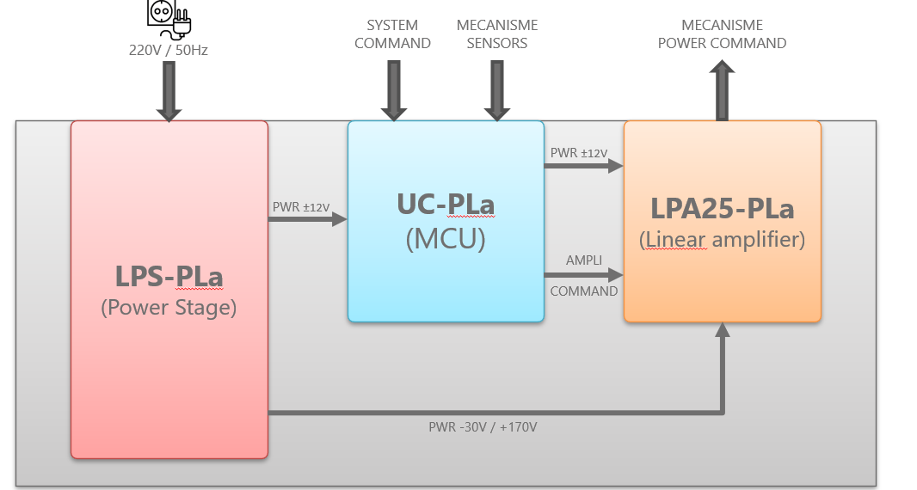
Présentation des produits

Slide 9
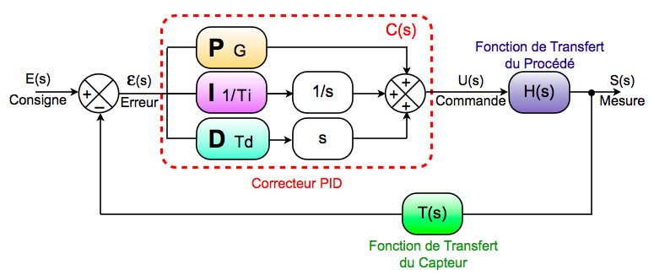
Controlleur PID

Slide 10
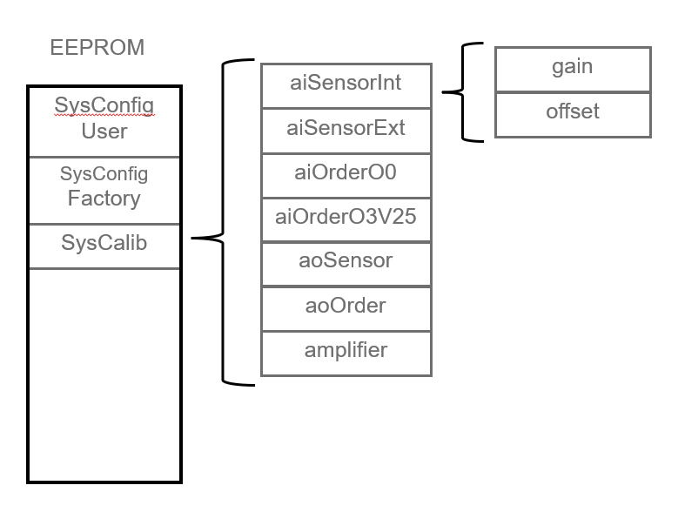
Description du stage

Slide 11
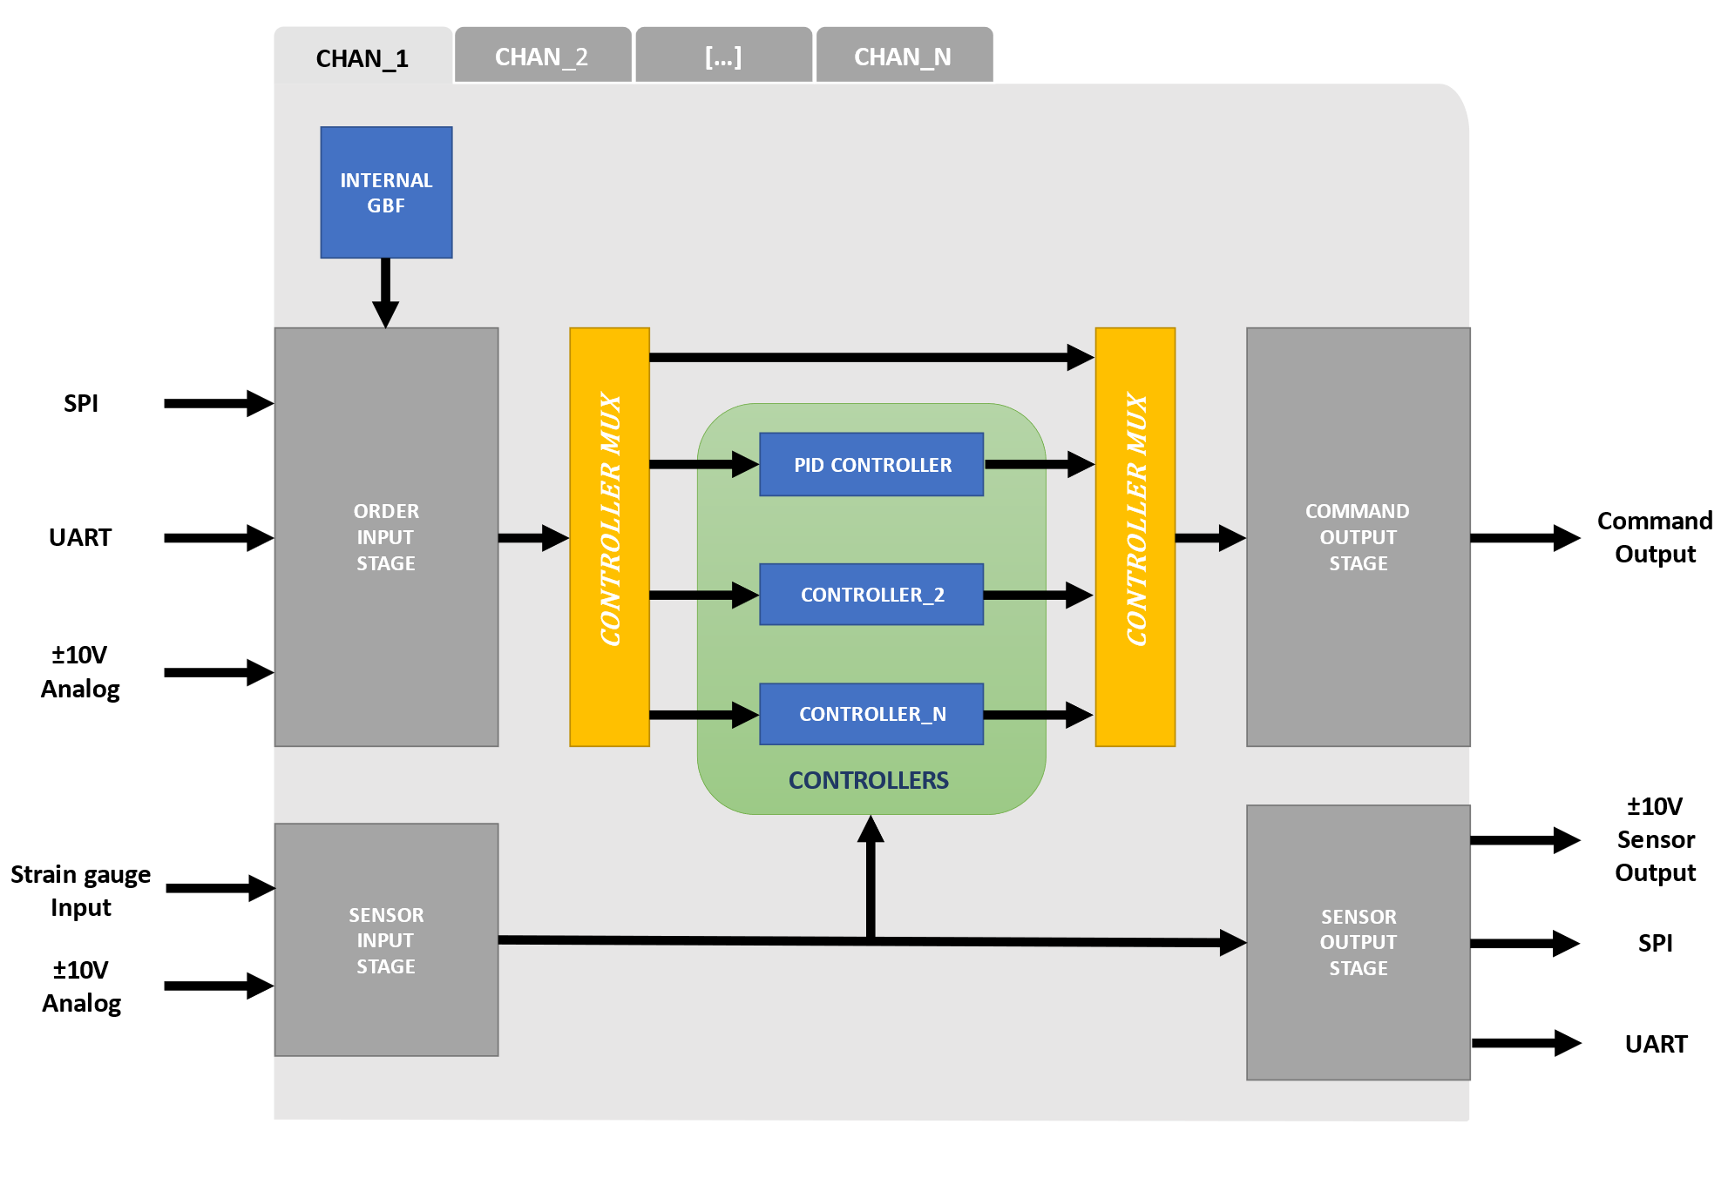
Description du stage

Slide 12
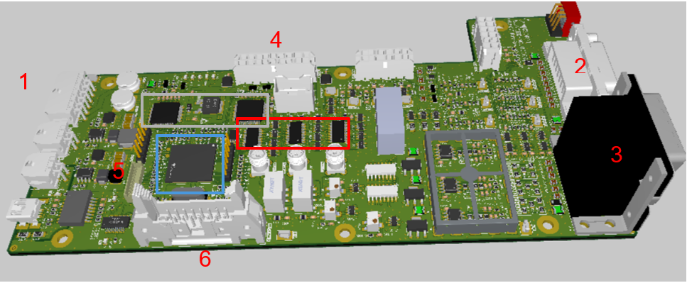
ARchitecture génrale De la carte UC-Pla

Slide 13
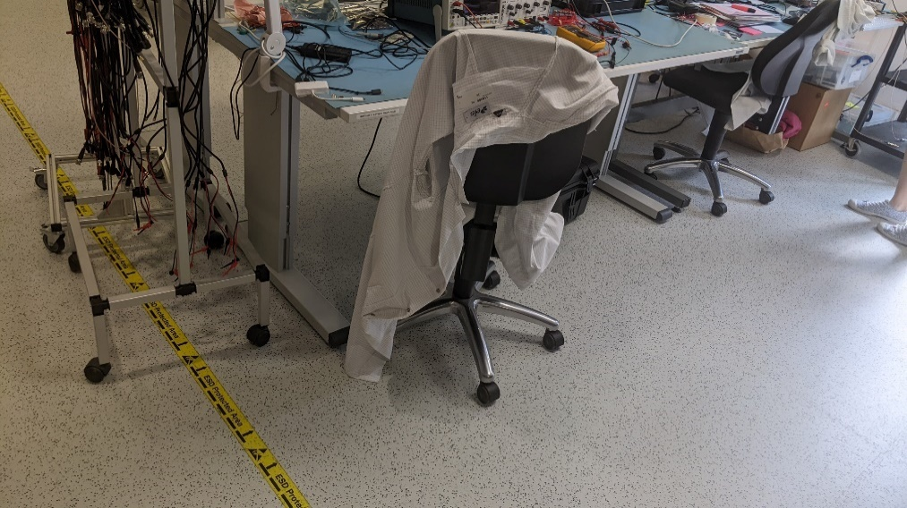
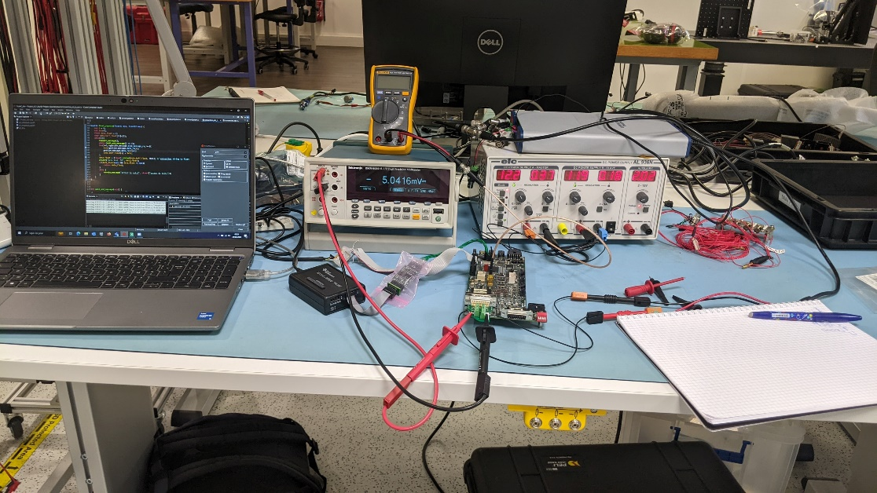
Materiels a disposition

Slide 14
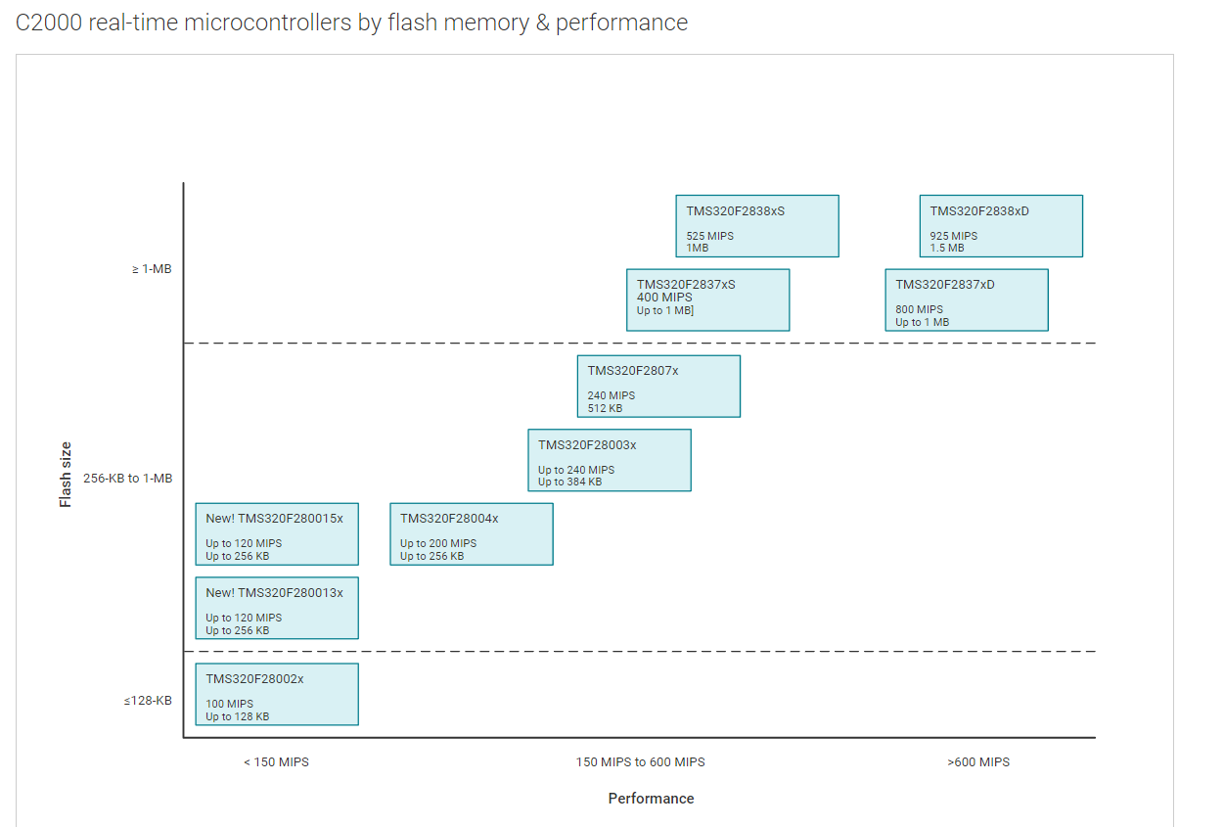
Processeur
Processeur fabriquer par TI
Basse consommation
Fait pour des applications pour des taches spécifiques

Slide 15
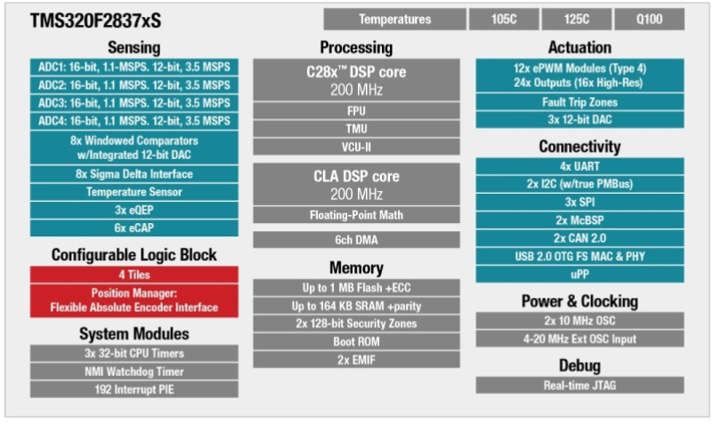
Processeur
Noyau de processeur C28x 200 MHz
Mémoire intégrée
Capture d'événements
Interfaces de communication: SPI, UART, I2C

Slide 16
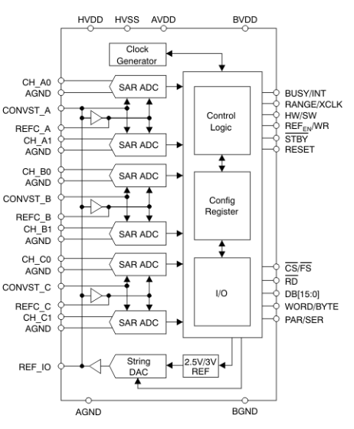
ADC
SAR (Successive Approximation Register)
Résolution de 16 bits
Faible consommation d'énergie
Plage de tension d'entrée ±10 V
Faible distorsion harmonique
Haute précision : conditions de signaux faibles

Slide 17
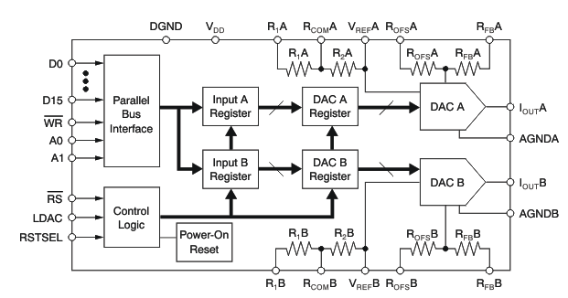
DAC
Résolution de 16 bits
Double canal
Plage de tension de sortie programmable
Faible distorsion harmonique

Slide 18
Description Entrées/sorties

Slide 19
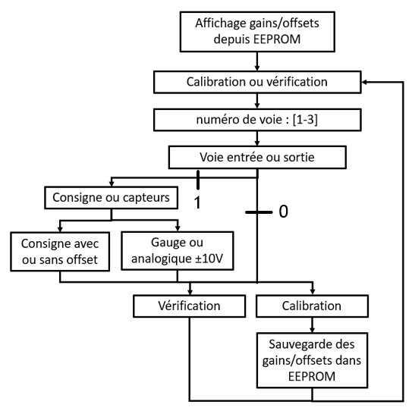
Algorigramme
La partie capteur possède 2 types :
Gauge qui a besoin d’une tension entre ±5 mV
Analogique en ± 10V
La partie consigne qui est une voie analogique
± 10 V
± 5 V
-1/7.5 V

Slide 20
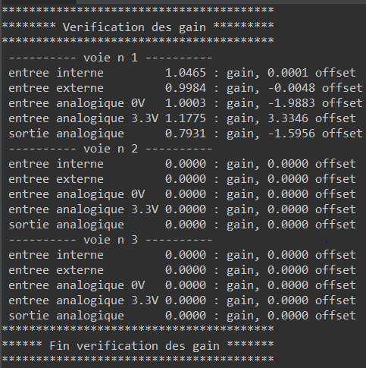

Slide 21
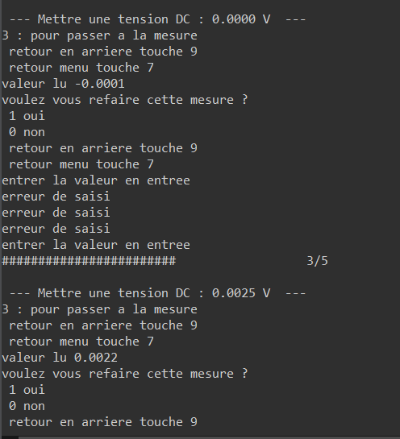

Slide 22
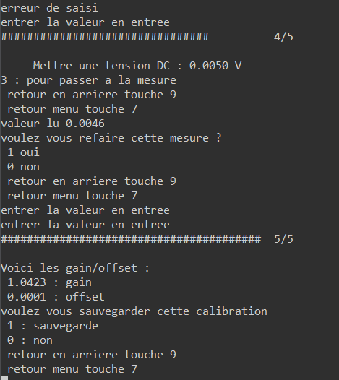

Slide 23
Conclusion
Point technique :
Découverte des automates industriels
Mise en pratique des connaissances en programmation C
Programmation sur OS temps réel
Lecture de schémas électriques
Point personnel :
Autonomie
Gestion de 2 stagiaires en BTS

Slide 24
Remerciement
Mr. Guy POUJOULAT : Directeur de l’entreprise et maître de stage
Toute l’équipe du bureau de R&D (Recherche et développement)
Mon tuteur : Philip NAVARRO

